Slide 1
Advantage Actor-Critic (A2C)
Shusen Wang
http://wangshusen.github.io/
Notes:
大家好，我是王树森。
我们继续研究策略梯度中的 baseline
--------------
第一节课我们推导了 baseline 的性质。
第二节课我们把 baseline 用在 REINFORCE 算法上。
这节课我们把 baseline 用到 Actor-Critic，得到的方法叫做 Advantage Actor-Critic，缩写是 A2C。

Slide 2

Actor and Critic
Policy network (actor): $π\left(a | s;θ\right)$.
It is an approximation to the policy function, $π\left(a | s\right)$.
It controls the agent.
Notes:
跟上节课讲的 REINFORCE with baseline 一样，这节课的 Actor-Critic 方法也有两个神经网络：一个策略网络 $π$，一个价值网络 v。
策略网络被称作 Actor，它控制agent 做运动。
===============
把策略网络记为 $π\left(a | s;θ\right)$，这里的 $θ$ 是神经网络参数。
===============
策略网络是对策略函数 $π\left(a | s\right)$ 的近似。

Slide 3
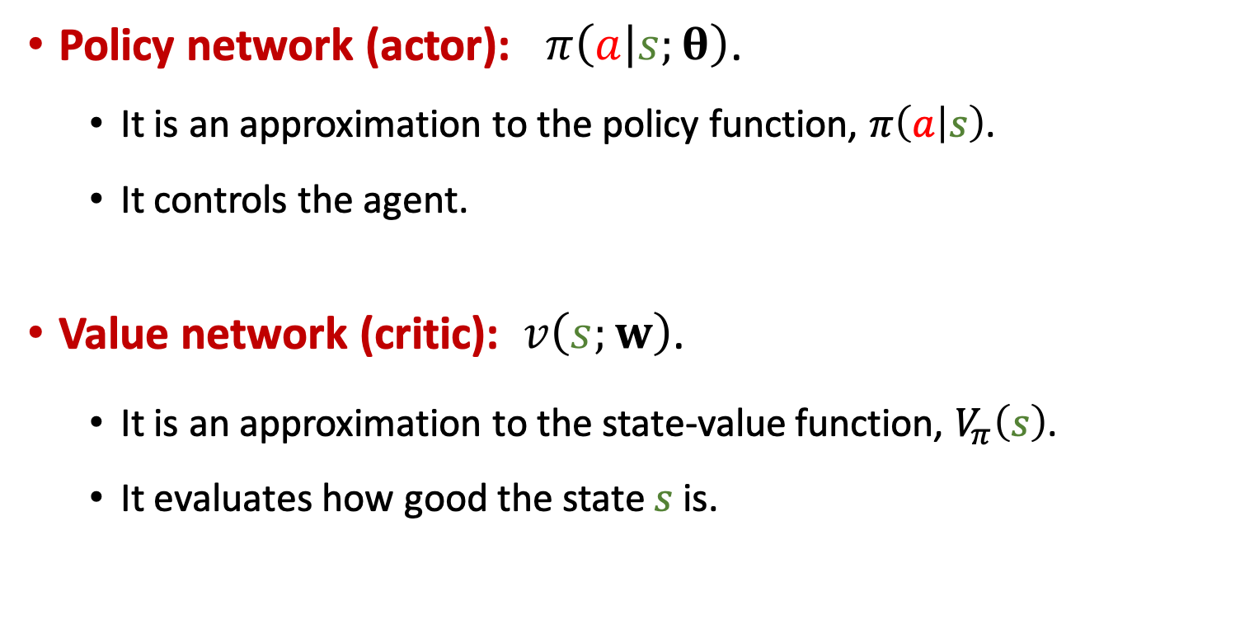
Actor and Critic
Policy network (actor): $π\left(a | s;θ\right)$.
It is an approximation to the policy function, $π\left(a | s\right)$.
It controls the agent.
Value network (critic): $v\left(s;w\right)$.
It is an approximation to the state-value function, $V_{π}\left(s\right)$.
It evaluates how good the state $s$ is.
Notes:
价值网络不控制 Agent，它只是用来评价状态的好坏。
所以它被称作 Critic。
===============
把价值网络记为$v\left(s;w\right)$，w 是它的参数。
===============
价值网络是对状态价值 $V_{π}$ 的近似。
注意一下，这与我以前介绍的 Actor-Critic 不一样。
以前我用的是动作价值 Q，这里我用状态价值 V。
-----------------
动作价值 Q 依赖于状态 s 和动作 a。
而状态价值 V 只依赖于状态 s，不依赖于动作 a。
所以 V 比 Q 更好训练

Slide 4


Actor and Critic
Softmax
Dense1
$$π\left(a | s;θ\right)$$
Conv
Dense2
state $s$
feature
$$v\left(s;w\right)$$
Notes:
两个神经网络的实现跟上节课讲的一样。
我再重复一遍。

Slide 5
Actor and Critic
Softmax
Dense1
$$π\left(a | s;θ\right)$$
Conv
Dense2
state $s$
feature
$$v\left(s;w\right)$$
Notes:
策略网络和价值网络的输入都是状态 s。
===============
可以用相同的卷积层来提取特征。
两个神经网络共享卷积层参数。
===============
然后用一些全连接层来算概率分布。
这个红色的向量 是策略网络 $π$ 的输出。
Agent 做的动作就是从这个概率分布中抽样出来的。
===============
用一些不同的全连接层来算出一个实数，作为价值网络 v 的输出。
它可以评价当前状态的好坏。
--------------------------
两个神经网络的结构 跟上节课用的一样。
区别在于怎么样训练两个神经网络。

Slide 6

Training of A2C
Observe a transition $\left(s_{t}, a_{t}, r_{t}, s_{t+1}\right)$.
TD target: $y_{t}=r_{t}+γ⋅v\left(s_{t+1};w\right)$.
Notes:
Advantage Actor-Critic 的训练是这样做的。
===============
每一轮观测到一个 transition，$\left(s_{t}, a_{t}, r_{t}, s_{t+1}\right)$。
===============
然后计算 TD target $y_{t}$。
它由两部分组成。
===============
一部分是真实观测的奖励 $r_{t}$。
===============
另一部分是价值网络 v 对 t+1 时刻状态价值的估计。

Slide 7

Training of A2C
Observe a transition $\left(s_{t}, a_{t}, r_{t}, s_{t+1}\right)$.
TD target: $y_{t}=r_{t}+γ⋅v\left(s_{t+1};w\right)$.
TD error: $δ_{t}=v\left(s_{t};w\right)−y_{t}$.
Notes:
然后计算 TD error，记做 $δ_{t}$。
===============
它等于价值网络 v 的预测与 TD target $y_{t}$ 两者的差别。

Slide 8
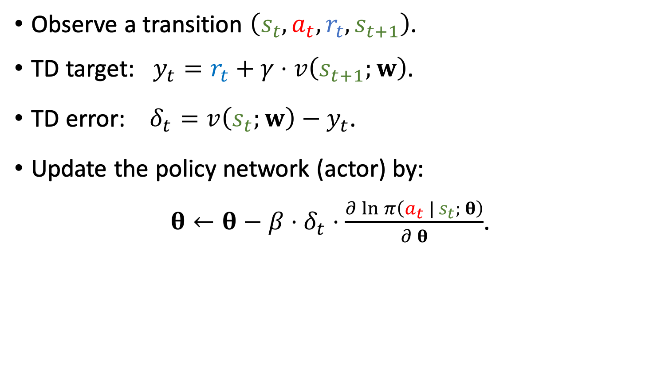
Training of A2C
Observe a transition $\left(s_{t}, a_{t}, r_{t}, s_{t+1}\right)$.
TD target: $y_{t}=r_{t}+γ⋅v\left(s_{t+1};w\right)$.
TD error: $δ_{t}=v\left(s_{t};w\right)−y_{t}$.
Update the policy network (actor) by:
$θ←θ−β⋅δ_{t}⋅\frac{∂\ln{π\left(a_{t} | s_{t}; θ\right)}}{∂ θ}$.
Notes:
接下来用近似策略梯度来更新策略网络参数 $θ$。
===============
圈出的这一项是负策略梯度的近似。
它等于 $δ_{t}$ 乘以 $π$ 关于 $θ$ 的导数。
-------------------------
这样做梯度上升更新 $θ$ 可以让策略网络变得更好。

Slide 9
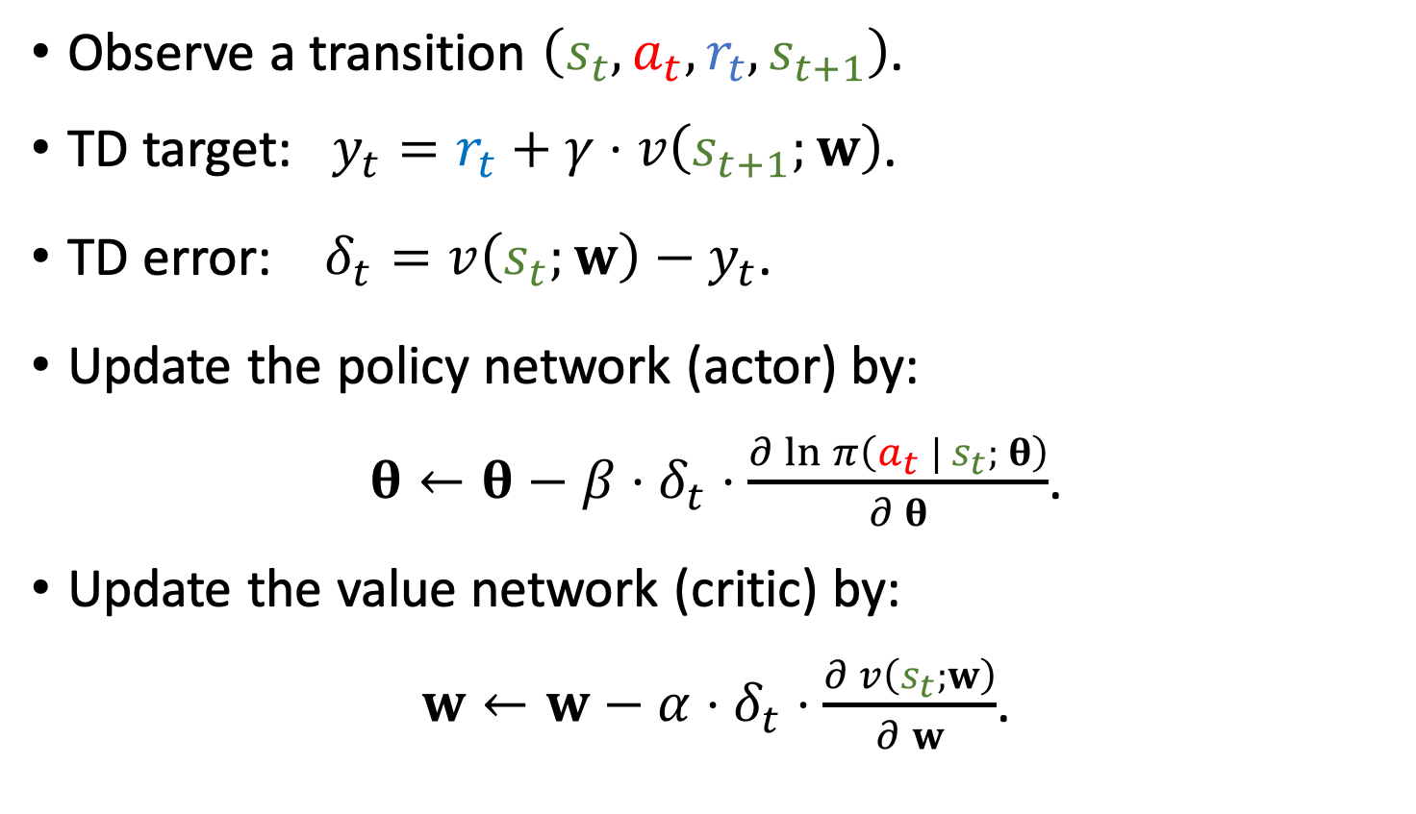
Training of A2C
Observe a transition $\left(s_{t}, a_{t}, r_{t}, s_{t+1}\right)$.
TD target: $y_{t}=r_{t}+γ⋅v\left(s_{t+1};w\right)$.
TD error: $δ_{t}=v\left(s_{t};w\right)−y_{t}$.
Update the policy network (actor) by:
$θ←θ−β⋅δ_{t}⋅\frac{∂\ln{π\left(a_{t} | s_{t}; θ\right)}}{∂ θ}$.
Update the value network (critic) by:
$w←w−α⋅δ_{t}⋅\frac{∂ v\left(s_{t};w\right)}{∂ w}$.
Notes:
最后一步是做梯度下降 更新价值网络的参数 $w$。
===============
圈出来的这一项是 TD error 平方关于 w 的梯度。
做梯度下降可以让 TD error 减小，也就是让价值网络的预测更接近 TD Target $y_{t}$。
-------------------------------------------
Advantage Actor-Critic 就是这么简单，我用三分钟就讲清楚了。
论文和博客里通常只讲这么多。
然而真正难点在于这些公式是怎么来的。
--------------
这节课剩下的内容是算法的数学推导。
如果对数学不感兴趣，就没必要往下看了。

Slide 10
Outline
Value functions and Monte Carlo approximations.
Updating policy network.
Updating value network.
Notes:
这节课剩下的内容分 3 部分。
---------------------
首先是推导动作价值和状态价值的一些理论性质，并利用这些性质对价值函数做蒙特卡洛近似。
训练策略网络和价值网络要用到这些性质。
---------------------
第二，对策略梯度做近似，得出训练策略网络的算法。
---------------------
第三，推导 TD 算法，用来训练价值网络 v。

Slide 11
Properties of Value Functions
Notes:
为了训练神经网络，我们需要价值函数的一些性质。
我们现在开始做数学推导，证明这些性质。

Slide 12
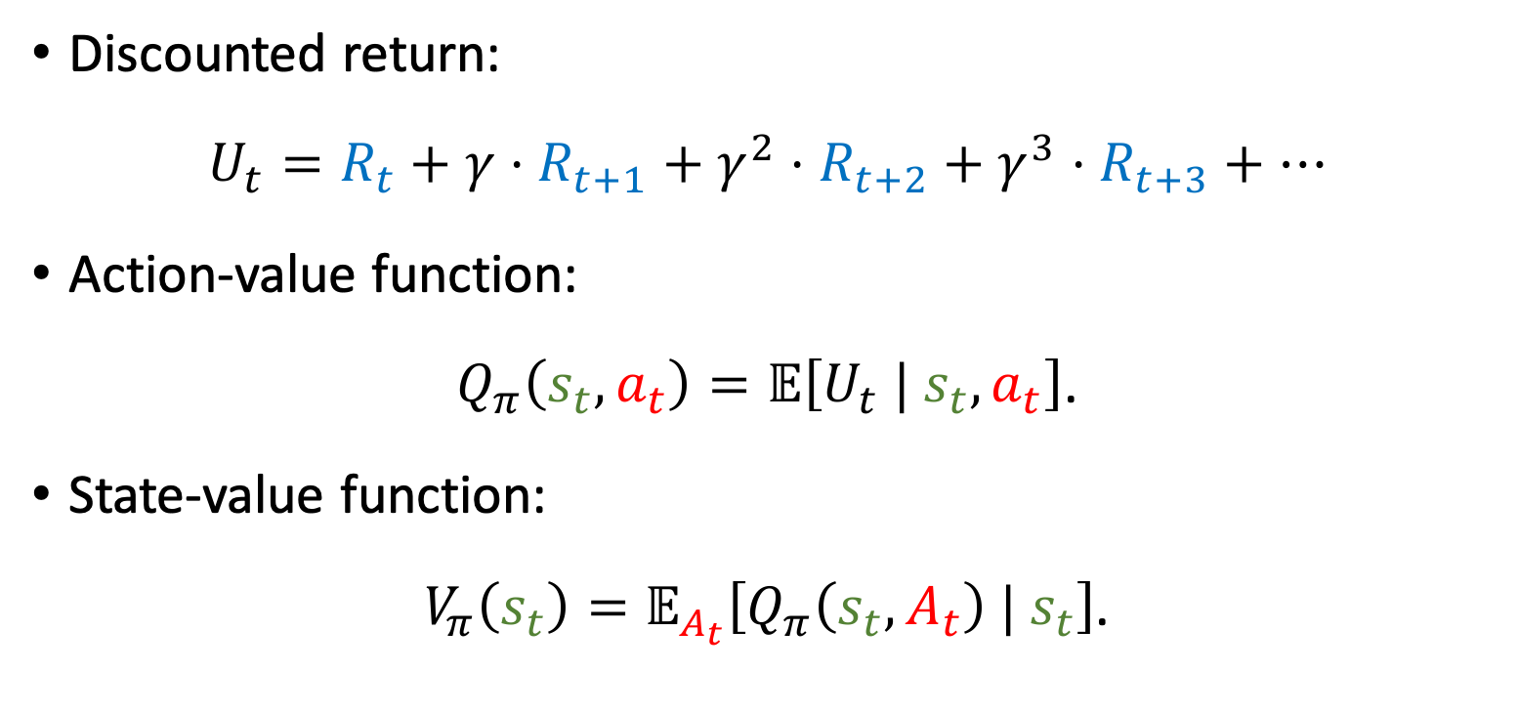
Value Functions
Discounted return:
$U_{t}=R_{t}+γ⋅R_{t+1}+γ^{2}⋅R_{t+2}+γ^{3}⋅R_{t+3}+⋯$
Action-value function:
$Q_{π}\left(s_{t}, a_{t}\right)=𝔼\left[U_{t} | s_{t}, a_{t}\right]$.
State-value function:
$V_{π}\left(s_{t}\right)=𝔼_{A_{t}}\left[Q_{π}\left(s_{t}, A_{t}\right) | s_{t}\right]$.
Notes:
我们上节课学过折扣回报和价值函数。
这里再过一遍。
===============
大 $U_{t}$ 是折扣回报，它是从 t 时刻开始 所有奖励的加权求和。
===============
$Q_{π}$ 是动作价值函数。
它是大 $U_{t}$的期望。
期望消掉了未来所有状态和动作，所以 $Q_{π}$ 只依赖于当前状态 $s_{t}$ 和动作 $a_{t}$。
===============
状态价值函数 $V_{π}$ 是动作价值 $Q_{π}$ 的期望，进一步消掉当前动作 $A_{t}$。
$V_{π}$ 只依赖于当前状态 $s_{t}$。

Slide 13
Property of Action-Value Function
Identity: $Q_{π}\left(s_{t}, a_{t}\right)=𝔼_{S_{t+1}, A_{t+1}}\left[R_{t}+γ⋅Q_{π}\left(S_{t+1}, A_{t+1}\right)\right]$.
Notes:
我在讲解 TD 算法的时候推导过这个公式，现在直接拿来用。
===============
t 时刻的动作价值 $Q_{π}\left(s_{t}, a_{t}\right)$ 可以写成期望的形式。
===============
期望中是奖励 $R_{t}$ 加上 $γ$ 乘以 t+1 时刻的动作价值。
其中的随机性来自 t+1 时刻的状态 $S_{t+1}$ 和动作 $A_{t+1}$。
===============
期望是对 $S_{t+1}$ 和 $A_{t+1}$ 求的，把这两个变量给消掉。

Slide 14
Property of Action-Value Function
Identity: $Q_{π}\left(s_{t}, a_{t}\right)=𝔼_{S_{t+1}, A_{t+1}}\left[R_{t}+γ⋅Q_{π}\left(S_{t+1}, A_{t+1}\right)\right]$.
Notes:
看一下公式里的期望。
期望是对 $S_{t+1}$ 和 $A_{t+1}$ 求的。
===============
把对 $A_{t+1}$ 的期望推到括号里面去。
===============
括号里第一项奖励 $R_{t}$ 跟 $A_{t+1}$ 无关。
===============
第二项 $Q_{π}$ 跟 $A_{t+1}$ 有关，所以要对 $Q_{π}$ 关于 $A_{t+1}$ 求期望。

Slide 15

Property of Action-Value Function
Identity: $Q_{π}\left(s_{t}, a_{t}\right)=𝔼_{S_{t+1}, A_{t+1}}\left[R_{t}+γ⋅Q_{π}\left(S_{t+1}, A_{t+1}\right)\right]$.
Thus, $Q_{π}\left(s_{t}, a_{t}\right)=𝔼_{S_{t+1}}\left[R_{t}+γ⋅𝔼_{A_{t+1}}\left[Q_{π}\left(S_{t+1}, A_{t+1}\right)\right] \right]$
Notes:
我们得到了下面的公式。
===============
圈出来这一项是对 $Q_{π}$ 关于 $A_{t+1}$ 的期望。
---------------------
根据定义，动作价值 $Q_{π}$ 关于动作 A 的期望

Slide 16
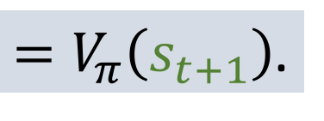
Property of Action-Value Function
Identity: $Q_{π}\left(s_{t}, a_{t}\right)=𝔼_{S_{t+1}, A_{t+1}}\left[R_{t}+γ⋅Q_{π}\left(S_{t+1}, A_{t+1}\right)\right]$.
Thus, $Q_{π}\left(s_{t}, a_{t}\right)=𝔼_{S_{t+1}}\left[R_{t}+γ⋅𝔼_{A_{t+1}}\left[Q_{π}\left(S_{t+1}, A_{t+1}\right)\right] \right]$
$=V_{π}\left(s_{t+1}\right)$.
Notes:
就是 状态价值 $V_{π}$ 。
所以圈出来的这一项就等于状态价值 $V_{π}\left(s_{t+1}\right)$。
它不依赖于动作 $A_{t+1}$，只依赖于状态 $s_{t+1}$。

Slide 17

Property of Action-Value Function
Identity: $Q_{π}\left(s_{t}, a_{t}\right)=𝔼_{S_{t+1}, A_{t+1}}\left[R_{t}+γ⋅Q_{π}\left(S_{t+1}, A_{t+1}\right)\right]$.
Thus, $Q_{π}\left(s_{t}, a_{t}\right)=𝔼_{S_{t+1}}\left[R_{t}+γ⋅𝔼_{A_{t+1}}\left[Q_{π}\left(S_{t+1}, A_{t+1}\right)\right] \right]$
$=𝔼_{S_{t+1}}\left[R_{t}+γ⋅V_{π}\left(S_{t+1}\right) \right]$.
Notes:
把上面圈出来的期望 替换成 $V_{π}\left(S_{t+1}\right)$。

Slide 18
Property of Action-Value Function
Identity: $Q_{π}\left(s_{t}, a_{t}\right)=𝔼_{S_{t+1}, A_{t+1}}\left[R_{t}+γ⋅Q_{π}\left(S_{t+1}, A_{t+1}\right)\right]$.
Thus, $Q_{π}\left(s_{t}, a_{t}\right)=𝔼_{S_{t+1}}\left[R_{t}+γ⋅𝔼_{A_{t+1}}\left[Q_{π}\left(S_{t+1}, A_{t+1}\right)\right] \right]$
$=𝔼_{S_{t+1}}\left[R_{t}+γ⋅V_{π}\left(S_{t+1}\right) \right]$.
Theorem 1: $Q_{π}\left(s_{t}, a_{t}\right)=𝔼_{S_{t+1}}\left[R_{t}+γ⋅V_{π}\left(S_{t+1}\right) \right]$.
Notes:
我们完成了推导，得到了定理一。
===============
它把 $Q_{π}$ 写成期望的形式。
===============
期望是对下一个状态 $S_{t+1}$ 求的。
===============
期望里面是奖励 $R_{t}$ 加上 $γ$ 乘以 $V_{π}$。

Slide 19
Property of Action-Value Function
Theorem 1: $Q_{π}\left(s_{t}, a_{t}\right)=𝔼_{S_{t+1}}\left[R_{t}+γ⋅V_{π}\left(S_{t+1}\right) \right]$.
Notes:
我们已经把动作价值 $Q_{π}$ 写成期望的形式。
下面我们用它来推导状态价值 $V_{π}$ 的性质。

Slide 20
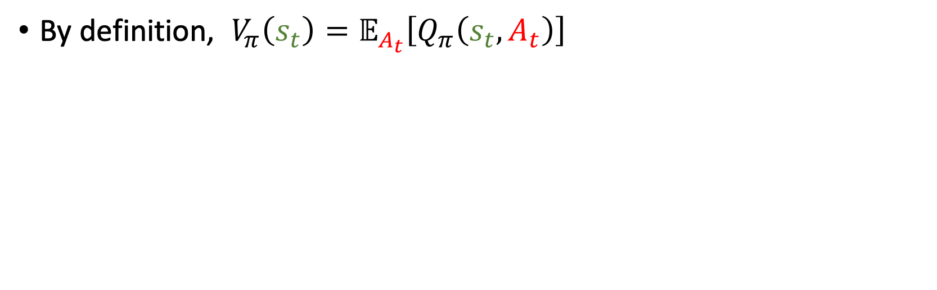
Property of State-Value Function
Theorem 1: $Q_{π}\left(s_{t}, a_{t}\right)=𝔼_{S_{t+1}}\left[R_{t}+γ⋅V_{π}\left(S_{t+1}\right) \right]$.
By definition, $V_{π}\left(s_{t}\right)=𝔼_{A_{t}}\left[Q_{π}\left(s_{t}, A_{t}\right)\right]$
Notes:
我们再用一下这个公式。
根据状态价值函数 $V_{π}$ 的定义，它等于动作价值函数 $Q_{π}$ 的期望。
期望消掉了当前的动作 $A_{t}$。

Slide 21
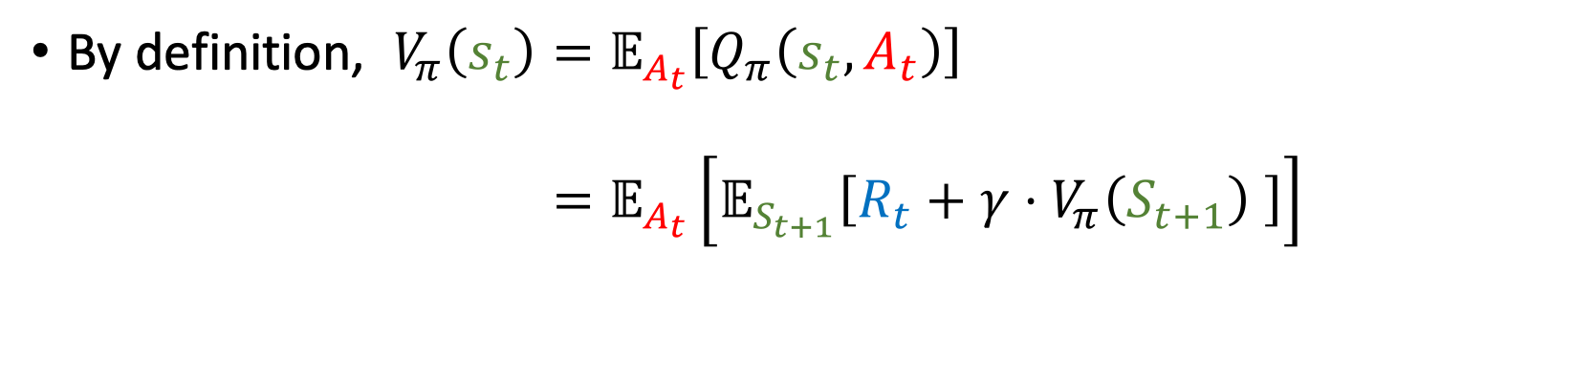
Property of State-Value Function
Theorem 1: $Q_{π}\left(s_{t}, a_{t}\right)=𝔼_{S_{t+1}}\left[R_{t}+γ⋅V_{π}\left(S_{t+1}\right) \right]$.
By definition, $V_{π}\left(s_{t}\right)=𝔼_{A_{t}}\left[Q_{π}\left(s_{t}, A_{t}\right)\right]$
$=𝔼_{A_{t}}\left[𝔼_{S_{t+1}}\left[R_{t}+γ⋅V_{π}\left(S_{t+1}\right) \right]\right]$
Notes:
期望里面有个 $Q_{π}$，
把它用上面的公式给替换掉。
===============
把 $Q_{π}$ 替换成 $R_{t}$ 加 $γ$ 乘以 $V_{π}\left(S_{t+1}\right)$，再关于 $S_{t+1}$ 求期望。
===============
于是得到这个期望的期望。
两个期望分别是对
===============
当前动作 $A_{t}$ 和下一个状态 $S_{t+1}$ 求的。
===============
当前状态 $s_{t}$ 被当做已知的。

Slide 22
Property of State-Value Function
Theorem 1: $Q_{π}\left(s_{t}, a_{t}\right)=𝔼_{S_{t+1}}\left[R_{t}+γ⋅V_{π}\left(S_{t+1}\right) \right]$.
By definition, $V_{π}\left(s_{t}\right)=𝔼_{A_{t}}\left[Q_{π}\left(s_{t}, A_{t}\right)\right]$
$=𝔼_{A_{t}}\left[𝔼_{S_{t+1}}\left[R_{t}+γ⋅V_{π}\left(S_{t+1}\right) \right]\right]$
Theorem 2: $V_{π}\left(s_{t}\right)=𝔼_{{A_{t},S}_{t+1}}\left[R_{t}+γ⋅V_{π}\left(S_{t+1}\right)\right]$.
Notes:
我们证明出了定理 2。
它把当前时刻的
===============
状态价值 $V_{π}\left(s_{t}\right)$ 表示成了 $R_{t}$ 和 下一个时刻的状态价值 $V_{π}\left(S_{t+1}\right)$。

Slide 23
Monte Carlo Approximations
Notes:
刚才我们推导出两个定理，他们分别把动作价值 $Q_{π}$ 和状态价值 $V_{π}$ 表示成期望的形式。
Advantage Actor-Critic 方法要用到这两个期望，但是直接求期望不容易。
于是我们用蒙特卡洛来近似期望。

Slide 24
Approximation to Action-Value
Theorem 1: $Q_{π}\left(s_{t}, a_{t}\right)=𝔼_{S_{t+1}}\left[R_{t}+γ⋅V_{π}\left(S_{t+1}\right) \right]$.
Notes:
这是我们刚刚推导出的定理 1，
===============
它把 $Q_{π}$ 表示成期望的形式。
我们对这个期望做蒙特卡洛近似。

Slide 25
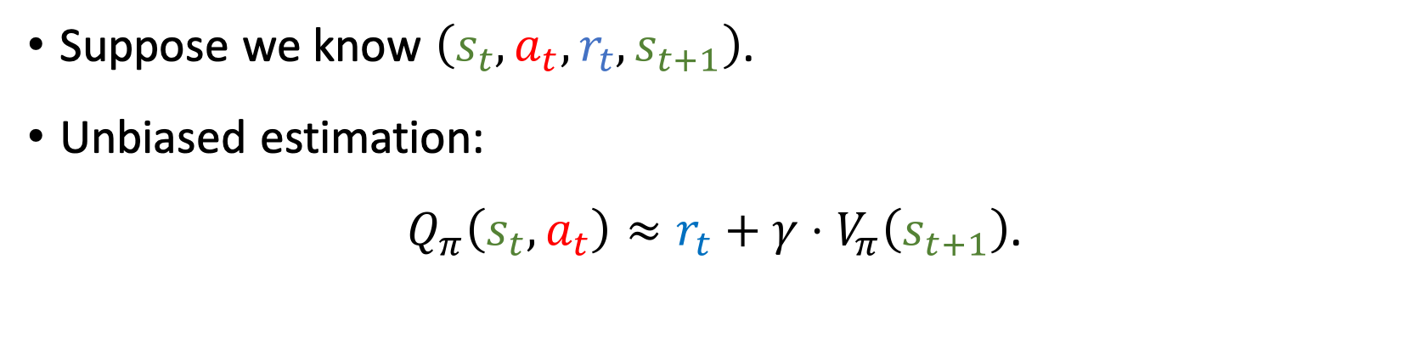
Approximation to Action-Value
Theorem 1: $Q_{π}\left(s_{t}, a_{t}\right)=𝔼_{S_{t+1}}\left[R_{t}+γ⋅V_{π}\left(S_{t+1}\right) \right]$.
Suppose we know $\left(s_{t}, a_{t}, r_{t}, s_{t+1}\right)$.
Unbiased estimation:
$Q_{π}\left(s_{t}, a_{t}\right)≈r_{t}+γ⋅V_{π}\left(s_{t+1}\right)$.
Notes:
假设我们观测到了一个transition：$\left(s_{t}, a_{t}, r_{t}, s_{t+1}\right)$。
===============
利用它来对期望做近似。
===============
拿观测到的奖励小 $r_{t}$
===============
来近似大 $R_{t}$ 的期望。
===============
拿观测到的 $V_{π}$ 小 $s_{t+1}$
===============
来近似 $V_{π}$ 大 $S_{t+1}$ 的期望。

Slide 26
Approximation to Action-Value
Theorem 1: $Q_{π}\left(s_{t}, a_{t}\right)=𝔼_{S_{t+1}}\left[R_{t}+γ⋅V_{π}\left(S_{t+1}\right) \right]$.
Suppose we know $\left(s_{t}, a_{t}, r_{t}, s_{t+1}\right)$.
Unbiased estimation:
$Q_{π}\left(s_{t}, a_{t}\right)≈r_{t}+γ⋅V_{π}\left(s_{t+1}\right)$.
Notes:
我们把 $Q_{π}\left(s_{t}, a_{t}\right)$ 用奖励小 $r_{t}$ 和状态价值 $V_{π}\left(s_{t+1}\right)$ 来近似。
稍后要拿这个公式来近似策略梯度。
Advantage Actor-Critic 方法的关键就在于这个公式。

Slide 27
Approximation to State-Value
Theorem 2: $V_{π}\left(s_{t}\right)=𝔼_{{A_{t},S}_{t+1}}\left[R_{t}+γ⋅V_{π}\left(S_{t+1}\right)\right]$.
Notes:
这是我们之前推导出的定理二。
===============
它把状态价值 $V_{π}\left(s_{t}\right)$ 表示成期望的形式。
同样的道理，求这个期望不容易，所以我们还是用蒙特卡洛来近似期望。

Slide 28
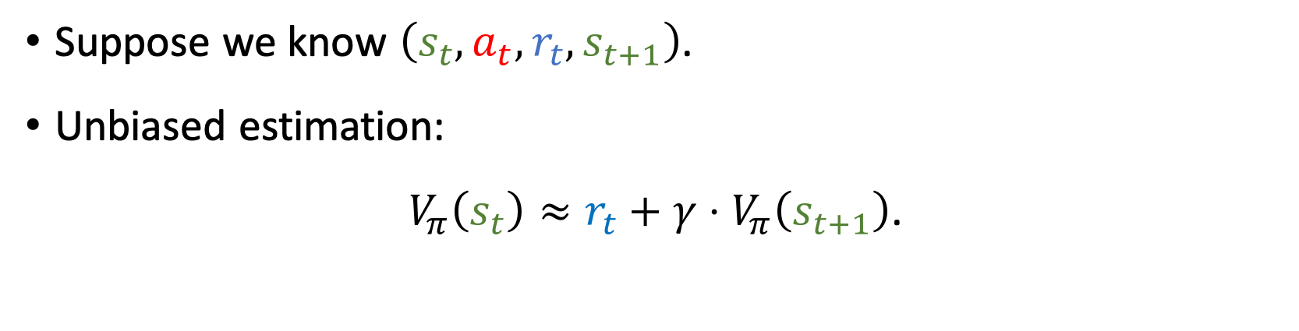
Approximation to State-Value
Theorem 2: $V_{π}\left(s_{t}\right)=𝔼_{{A_{t},S}_{t+1}}\left[R_{t}+γ⋅V_{π}\left(S_{t+1}\right)\right]$.
Suppose we know $\left(s_{t}, a_{t}, r_{t}, s_{t+1}\right)$.
Unbiased estimation:
$V_{π}\left(s_{t}\right)≈r_{t}+γ⋅V_{π}\left(s_{t+1}\right)$.
Notes:
还是需要一个 transition，也就是这个四元组。
===============
利用它来对期望做近似。
===============
把上面圈出来的期望近似成：观测到的小 $r_{t}$ 加 $γ$ 乘以 $V_{π}$ 小 $s_{t+1}$。
===============
这就是 $V_{π}$ 的蒙特卡洛近似。
-----------
我们用 TD 算法训练价值网络 v。
TD target 就是由这个公式来的。

Slide 29

Approximations
Approximation to action-value:
$Q_{π}\left(s_{t}, a_{t}\right) ≈ r_{t}+γ⋅V_{π}\left(s_{t+1}\right)$.
Approximation to state-value:
$V_{π}\left(s_{t}\right) ≈ r_{t}+γ⋅V_{π}\left(s_{t+1}\right)$.
Notes:
这是我们刚才得到的两个公式。
===================
上面的公式把动作价值 $Q_{π}$ 近似成 奖励 $r_{t}$ 加 状态价值 $V_{π}\left(s_{t+1}\right)$。
训练策略网络 $π$ 要用到这个公式。
===================
下面的公式把状态价值 $V_{π}$ 也近似成奖励加状态价值。
训练价值网络 v 会用到这个公式。

Slide 30
Updating Policy Network
Notes:
我们来推导训练策略网络的算法。
算法基于带 baseline 的策略梯度。

Slide 31

Policy Gradient with Baseline
Stochastic policy gradient:
$g\left(a_{t}\right) = \frac{∂\ln{π\left(a_{t}|s_{t};θ\right)}}{∂ θ}⋅\left(Q_{π}\left(s_{t}, a_{t}\right)−V_{π}\left(s_{t}\right)\right)$.
Advantage function
Notes:
这是第一节课我们推导出的公式。
===============
$g\left(a_{t}\right)$ 是策略梯度的蒙特卡洛近似。
$g\left(a_{t}\right)$ 其实是一个随机梯度。
动作小 $a_{t}$ 做随机抽样得到的。
===============
$Q_{π}$ 减去 $V_{π}$ 被称作 advantage function，优势函数。
我在 dueling network 的课上介绍过。
--------------------
这就是为什么最终推导出的方法叫做 Advantage Actor-Critic。
Advantage 这个名字就是从“优势函数”来的。

Slide 32
Policy Gradient with Baseline
Stochastic policy gradient:
$g\left(a_{t}\right) = \frac{∂\ln{π\left(a_{t}|s_{t};θ\right)}}{∂ θ}⋅\left(Q_{π}\left(s_{t}, a_{t}\right)−V_{π}\left(s_{t}\right)\right)$.
Unknown
Notes:
我们不知道这个公式里的 $Q_{π}$ 和 $V_{π}$，所以还无法直接算出随机梯度。
所以需要对它们做近似。

Slide 33
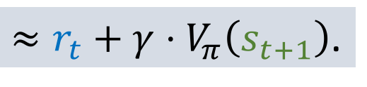
MC Approximation to Action-Value
Stochastic policy gradient:
$g\left(a_{t}\right) = \frac{∂\ln{π\left(a_{t}|s_{t};θ\right)}}{∂ θ}⋅\left(Q_{π}\left(s_{t}, a_{t}\right)−V_{π}\left(s_{t}\right)\right)$.
$≈r_{t}+γ⋅V_{π}\left(s_{t+1}\right)$.
Notes:
在前面我们推导出了 $Q_{π}$ 的蒙特卡洛近似。
===============
$Q_{π}$ 可以近似成奖励 $r_{t}$ 加上 $γ$ 乘以 状态价值 $V_{π}\left(s_{t+1}\right)$。
我们来把 $Q_{π}$ 给替换掉。

Slide 34
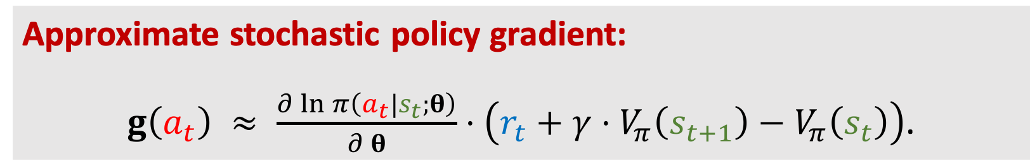
MC Approximation to Action-Value
Approximate stochastic policy gradient:
$g\left(a_{t}\right) ≈ \frac{∂\ln{π\left(a_{t}|s_{t};θ\right)}}{∂ θ}⋅\left(r_{t}+γ⋅V_{π}\left(s_{t+1}\right)−V_{π}\left(s_{t}\right)\right)$.
Notes:
圈出来的是对 $Q_{π}$ 的替换。
现在随机策略梯度里面已经没有动作价值 $Q_{π}$ 了。
================
只剩下状态价值 $V_{π}$。
然而我们不知道 $V_{π}$ 是什么。

Slide 35
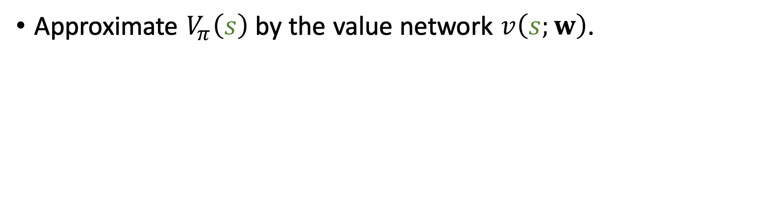
Function Approximation to State-Value
Approximate stochastic policy gradient:
$g\left(a_{t}\right) ≈ \frac{∂\ln{π\left(a_{t}|s_{t};θ\right)}}{∂ θ}⋅\left(r_{t}+γ⋅V_{π}\left(s_{t+1}\right)−V_{π}\left(s_{t}\right)\right)$.
Approximate $V_{π}\left(s\right)$ by the value network $v\left(s;w\right)$.
Notes:
所以对 $V_{π}$ 做函数近似。
================
拿我们之前定义的价值网络小 $v\left(s;w\right)$ 来近似 $V_{π}$。
================
把上面公式中的 $V_{π}$ 替换成 价值网络。

Slide 36
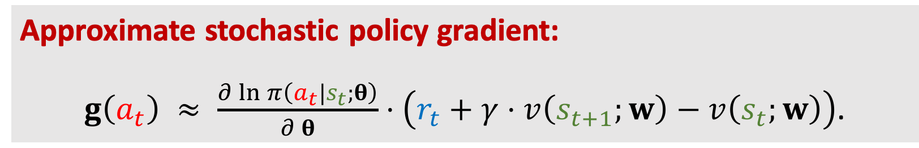
Function Approximation to State-Value
Approximate stochastic policy gradient:
$g\left(a_{t}\right) ≈ \frac{∂\ln{π\left(a_{t}|s_{t};θ\right)}}{∂ θ}⋅\left(r_{t}+γ⋅v\left(s_{t+1};w\right)−v\left(s_{t};w\right)\right)$.
Notes:
圈出来的是对 $V_{π}$ 的替换。
现在公式中只有价值网络小v，没有动作价值函数 $Q_{π}$，也没有状态价值函数 $V_{π}$。
我们可以拿这个公式来更新 策略网络 $π$。

Slide 37
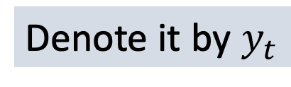
Updating Policy Network
Approximate stochastic policy gradient:
$g\left(a_{t}\right) ≈ \frac{∂\ln{π\left(a_{t}|s_{t};θ\right)}}{∂ θ}⋅\left(r_{t}+γ⋅v\left(s_{t+1};w\right)−v\left(s_{t};w\right)\right)$.
Denote it by $y_{t}$
Notes:
看一下这一项：$r_{t}+γ⋅v$ 。
================
把它记做 $y_{t}$。
它其实就是 TD target。
稍后更新价值网络的时候也要用到 $y_{t}$。

Slide 38
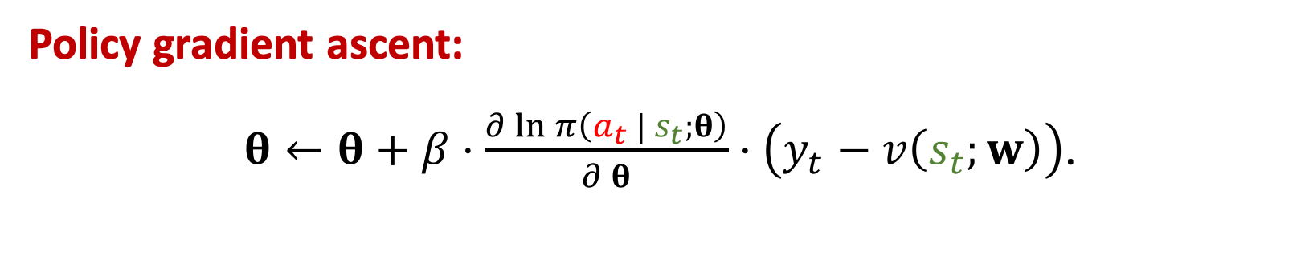
Updating Policy Network
Approximate stochastic policy gradient:
$g\left(a_{t}\right) ≈ \frac{∂\ln{π\left(a_{t}|s_{t};θ\right)}}{∂ θ}⋅\left(r_{t}+γ⋅v\left(s_{t+1};w\right)−v\left(s_{t};w\right)\right)$.
Denote it by $y_{t}$
Policy gradient ascent:
$θ←θ+β⋅\frac{∂\ln{π\left(a_{t} | s_{t};θ\right)}}{∂ θ}⋅\left(y_{t}−v\left(s_{t};w\right)\right)$.
Notes:
我们已经算出了近似策略梯度。
现在拿它来做梯度上升，更新策略网络。
===============
这一项是上面算出来的 近似策略梯度。
===============
$β$ 是学习率，是个超参数，需要调参。
这样做梯度上升更新 $θ$，可以让策略变得更好。

Slide 39
Updating Value Network
Notes:
刚才我们用近似策略梯度来更新策略网络 $π$。
接下来我们用 TD 算法更新价值网络 v。

Slide 40
Derive TD Target
MC approximation: $V_{π}\left(s_{t}\right) ≈ r_{t}+γ⋅V_{π}\left(s_{t+1}\right)$.
Notes:
训练价值网络当然是用 TD 算法。
我们来推导 TD Target。
===============
前面我们证明了这个公式。
它是对状态价值的蒙特卡洛近似。
===============
左边是 t 时刻状态价值 $V_{π}\left(s_{t}\right)$。
===============
右边一部分是奖励 $r_{t}$，另一部分是 t+1 时刻的状态价值 $V_{π}\left(s_{t+1}\right)$。

Slide 41


Derive TD Target
MC approximation: $V_{π}\left(s_{t}\right) ≈ r_{t}+γ⋅V_{π}\left(s_{t+1}\right)$.
$$v\left(s_{t};w\right)$$
$$v\left(s_{t+1};w\right)$$
Notes:
我们对状态价值 $V_{π}$ 做函数近似，替换成价值网络。
===============
把 t 时刻的状态价值 $V_{π}\left(s_{t}\right)$ 替换成 $v\left(s_{t};w\right)$。
===============
把 t+1 时刻的状态价值 $V_{π}\left(s_{t+1}\right)$ 替换成 $v\left(s_{t+1};w\right)$。

Slide 42
Derive TD Target
Approximation: $v\left(s_{t};w\right)≈ r_{t}+γ⋅v\left(s_{t+1};w\right)$.
Notes:
这是替换之后的结果。
===============
左边是价值网络在 t 时刻的预测 $v\left(s_{t};w\right)$。
===============
右边一部分是奖励 $r_{t}$，另一部分是价值网络的预测。

Slide 43
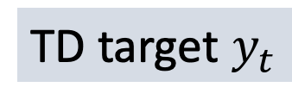
Derive TD Target
Approximation: $v\left(s_{t};w\right)≈ r_{t}+γ⋅v\left(s_{t+1};w\right)$.
TD target $y_{t}$
TD learning: Encourage $v\left(s_{t};w\right)$ to approach $y_{t}$.
Notes:
我们把这部分叫做 TD target，$y_{t}$。
$y_{t}$ 部分基于真实观测的奖励，所以 $y_{t}$ 比纯粹的估计更靠谱。
===============
TD 算法把 $y_{t}$ 看做常数。
===============
算法鼓励 $v\left(s_{t};w\right)$ 去接近 TD target，$y_{t}$。

Slide 44
Updating Value Network
TD learning: Encourage $v\left(s_{t};w\right)$ to approach $y_{t}$.
Notes:
下面我们用 TD 算法来更新价值网络小 v。

Slide 45

Updating Value Network
TD learning: Encourage $v\left(s_{t};w\right)$ to approach $y_{t}$.
TD error: $δ_{t}=v\left(s_{t};w\right)−y_{t}$.
Gradient: $\frac{∂ δ_{t}^{2}/2}{∂ w}$
Notes:
我们把价值网络的预测 $v\left(s_{t};w\right)$ 与 TD target $y_{t}$ 之间的差叫做 TD error，
===============
用 $δ_{t}$ 表示。
我们希望 $δ_{t}$ 越小越好。
===============
所以把 $δ_{t}$ 的平方作为损失，对它求梯度。

Slide 46

Updating Value Network
TD learning: Encourage $v\left(s_{t};w\right)$ to approach $y_{t}$.
TD error: $δ_{t}=v\left(s_{t};w\right)−y_{t}$.
Gradient: $\frac{∂ δ_{t}^{2}/2}{∂ w}=δ_{t}⋅\frac{∂ v\left(s_{t};w\right)}{∂ w}$.
Notes:
很容易算出来。
这个梯度就等于 $δ_{t}$ 乘以 v 关于 w 的导数。

Slide 47
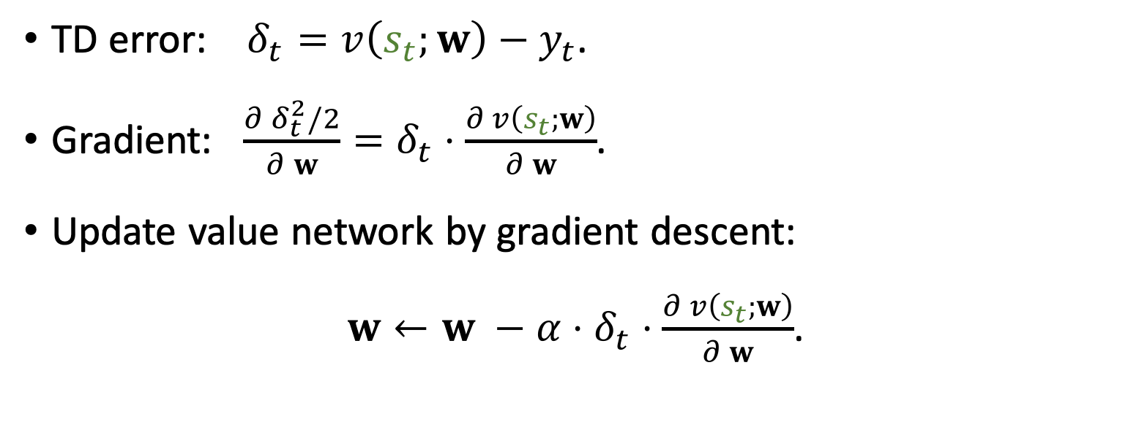
Updating Value Network
TD learning: Encourage $v\left(s_{t};w\right)$ to approach $y_{t}$.
TD error: $δ_{t}=v\left(s_{t};w\right)−y_{t}$.
Gradient: $\frac{∂ δ_{t}^{2}/2}{∂ w}=δ_{t}⋅\frac{∂ v\left(s_{t};w\right)}{∂ w}$.
Update value network by gradient descent:
$w←w −α⋅δ_{t}⋅\frac{∂ v\left(s_{t};w\right)}{∂ w}$.
Notes:
最后做梯度下降来更新 w，让 TD error 的平方减小。
===============
这一项是梯度。
===============
这个 $α$ 是学习率，是个需要调的超参数。
这样做更新可以让预测更接近 TD target $y_{t}$。

Slide 48
More Explanations
Notes:
我已经讲完了 A2C 的模型和训练，并且做了完整的数学推导。
最后我想再分析一下 A2C 的原理，给一些直观的解释。

Slide 49
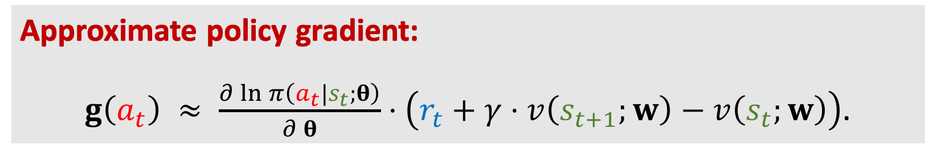
Approximate Policy Gradient
Approximate policy gradient:
$g\left(a_{t}\right) ≈ \frac{∂\ln{π\left(a_{t}|s_{t};θ\right)}}{∂ θ}⋅\left(r_{t}+γ⋅v\left(s_{t+1};w\right)−v\left(s_{t};w\right)\right)$.
evaluation made by the critic
Notes:
回顾一下。
这个公式是对策略梯度做的近似。
刚才我们拿这个公式来更新策略网络。
===============
看一下这一项。
$π$ 是策略网络。
这一项是 log $π$ 关于参数 $θ$ 的梯度。
===============
圈出来的部分是 价值网络做出的判断。
它评价了动作 $a_{t}$ 的好坏，可以指导策略网络做改进。
所以价值网络被称作 Critic。
===============
再仔细看一下圈出来的部分。。
我刚说了，它评价动作 $a_{t}$ 的好坏。
你可能有疑问：这部分明明没有动作 $a_{t}$ ，那它怎么能评价 $a_{t}$ 的好坏呢？
我来解释一下。

Slide 50
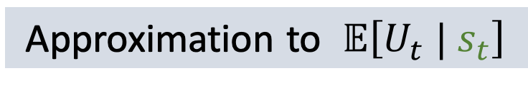
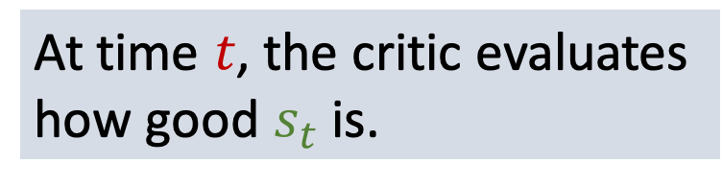
Approximate Policy Gradient
Approximate policy gradient:
$g\left(a_{t}\right) ≈ \frac{∂\ln{π\left(a_{t}|s_{t};θ\right)}}{∂ θ}⋅\left(r_{t}+γ⋅v\left(s_{t+1};w\right)−v\left(s_{t};w\right)\right)$.
Approximation to $𝔼\left[U_{t} | s_{t}\right]$
At time $t$, the critic evaluates how good $s_{t}$ is.
Notes:
看一下这一项 $v\left(s_{t};w\right)$。
它是价值网络的输出。
===============
它是价值网络在 t 时刻做出的预测。
===============
基于状态 $s_{t}$，它预测了 t 时刻的回报 $U_{t}$。
注意，这是预测。
在一局游戏结束之前，$U_{t}$ 是未知的。
===============
圈出来的这一项可以评价状态 $s_{t}$ 的好坏。
状态 $s_{t}$ 越好，这个值就越大。

Slide 51
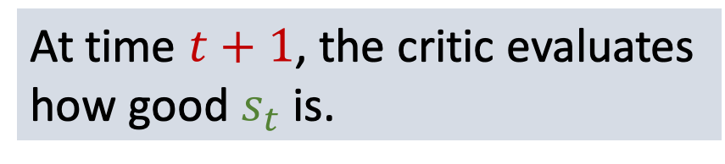
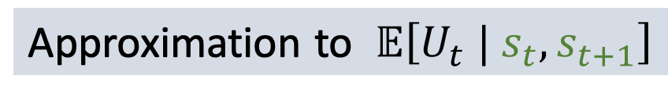
Approximate Policy Gradient
Approximate policy gradient:
$g\left(a_{t}\right) ≈ \frac{∂\ln{π\left(a_{t}|s_{t};θ\right)}}{∂ θ}⋅\left(r_{t}+γ⋅v\left(s_{t+1};w\right)−v\left(s_{t};w\right)\right)$.
Approximation to $𝔼\left[U_{t} | s_{t},s_{t+1}\right]$
At time $t+1$, the critic evaluates how good $s_{t}$ is.
Notes:
再看一下这部分： $r_{t}$ 加 $γ$ 乘以 $v\left(s_{t+1};w\right)$。
===============
它是价值网络在 t+1 时刻对回报 $U_{t}$ 预测。
价值网络
===============
基于两个状态 $s_{t}$ 和 $s_{t+1}$ 来预测回报 $U_{t}$。
注意，这还是预测。
t+1 时刻游戏还没有结束，$U_{t}$ 仍然是未知的。
===============
圈出来的部分也是对状态 $s_{t}$ 的评价。
状态 $s_{t}$ 越好，圈出来的值就越大。

Slide 52


Approximate Policy Gradient
Approximate policy gradient:
$g\left(a_{t}\right) ≈ \frac{∂\ln{π\left(a_{t}|s_{t};θ\right)}}{∂ θ}⋅\left(r_{t}+γ⋅v\left(s_{t+1};w\right)−v\left(s_{t};w\right)\right)$.
Both are approximations to $𝔼\left[U_{t}\right]$.
Both evaluate how good $s_{t}$ is.
Notes:
这两者有相同点。
===============
它们都是对回报 $U_{t}$ 期望 做的近似。
===============
他们都能评价 t 时刻状态 $s_{t}$ 的好坏。
$s_{t}$ 越好，这两项都会越大。
-------------------------
但是他们两个也有区别。

Slide 53
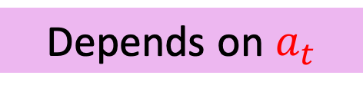
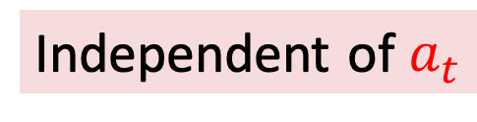
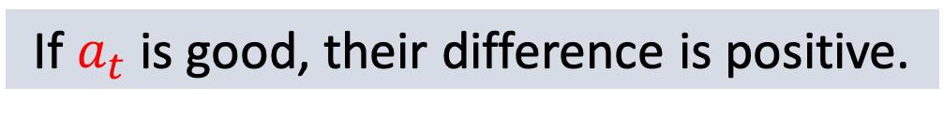
Approximate Policy Gradient
Approximate policy gradient:
$g\left(a_{t}\right) ≈ \frac{∂\ln{π\left(a_{t}|s_{t};θ\right)}}{∂ θ}⋅\left(r_{t}+γ⋅v\left(s_{t+1};w\right)−v\left(s_{t};w\right)\right)$.
Depends on $a_{t}$
Independent of $a_{t}$
If $a_{t}$ is good, their difference is positive.
Notes:
右边这部分是 t 时刻做出的预测。
这个预测是在执行动作 $a_{t}$ 之前做出的，所以这个预测跟动作 $a_{t}$ 无关。
===============
左边这部分是在 t+1 时刻做出的预测。
它受动作 $a_{t}$ 的影响。
动作 $a_{t}$ 越好，新的状态 $s_{t+1}$ 就越好，左边部分的值就越大。
===============
如果动作 $a_{t}$ 很好，左边的值 就比右边大，两者之差就是正的。
反之，如果 $a_{t}$ 不好，两者之差就是负的。
-----------------------
所以两者的差可以反映出动作 $a_{t}$ 带来的优势。
两者的差叫做 Advantage（优势）。

Slide 54
Approximate Policy Gradient
Approximate policy gradient:
$g\left(a_{t}\right) ≈ \frac{∂\ln{π\left(a_{t}|s_{t};θ\right)}}{∂ θ}⋅\left(r_{t}+γ⋅v\left(s_{t+1};w\right)−v\left(s_{t};w\right)\right)$.
evaluation made by the critic
Notes:
综上所述，圈出来的这部分是价值网络对动作 $a_{t}$ 的评价。
$a_{t}$ 越好，这部分的值就越大。
在训练的过程中，这部分用来指导 策略网络 的更新。

Slide 55
Advantage Actor-Critic (A2C)
Action $a$
Policy Network
(Actor)
Environment
State $s$
Notes:
我们来总结一下 advantage actor-critic 方法。
===============
策略网络也叫 actor，决策是由它做的。
它根据状态 s 来计算动作 a 的概率分布，从而控制 agent。
===============
Agent 与环境交互。
Agent 执行动作 a 之后，环境会做状态转移，给出新的状态。

Slide 56
Advantage Actor-Critic (A2C)
Action $a$
Policy Network
(Actor)
Value Network
(Critic)
Environment
Advantage
Reward $r$
State $s$
Notes:
为了训练策略网络，
===============
我们还需要价值网络来评价动作 a 的好坏。
价值网络被称作 Critic。
-------------------------
价值网络会评估相邻两个状态，
===============
从而得知动作 a 带来的 advantage （优势）。
价值网络把“优势”告诉策略网络。

Slide 57

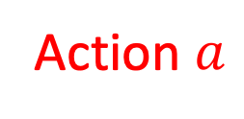
Advantage Actor-Critic (A2C)
Action $a$
Action $a$
Policy Network
(Actor)
Value Network
(Critic)
Environment
Advantage
State $s$
State $s$
Notes:
训练策略网络要用到：
==================
状态 s，动作 a，以及价值网络提供的“优势”。
----------------------------
用策略梯度来更新策略网络参数 $θ$。
让策略网络做出的决策 越来越好。

Slide 58



Advantage Actor-Critic (A2C)
Action $a$
Policy Network
(Actor)
Value Network
(Critic)
Environment
Advantage
Reward $r$
State $s$
Notes:
训练价值网络要用到
==================
状态 s 和奖励 r。
-----------------------------
我们用 TD 算法更新价值网络参数 w，让价值网络对状态价值的预测越来越准。

Slide 59
Thank you!
http://wangshusen.github.io/
Notes:
这节课就讲到这里，感谢大家观看。
-------------------------
下节课我们用 multi-step TD target 改进 A2C 的训练。
然后再对比上节课的 REINFORCE 与 这节课的 A2C，分析它们的异同点，帮助大家更深入理解策略学习。

